Slide 1
练习十六
（选自教材P81-P82练习十六）

Slide 2
1. 学校买来9个足球，每个a元；又买来b个篮球，每个58元。
【教材P81 练习十六 第1题】
9个足球的总价
9a表示____________________________；
b个篮球的总价
58b表示___________________________；
篮球单价比足球单价贵的价钱
58-a表示___________________________；
买9个足球和b个篮球共用的钱
9a+58b表示__________________________；
如果a=45，b=6，则9a+58b=_________。
753

Slide 3
【教材P81 练习十六 第2题】
2.（1）工地上有 a t水泥，如果每天用去2.5t，
用了b天，剩余________t水泥。
（2）已知a=100，b=10，剩余______t水泥。
a-2.5b
75

Slide 4
【教材P81 练习十六 第3题】
3. 小丽家去年收获500kg草莓，今年比去年
增产两成，今年收获________kg草莓。
600

Slide 5
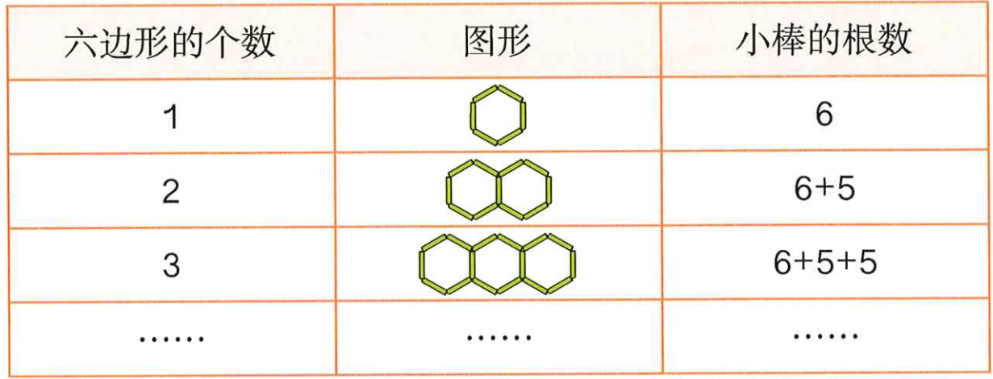
4. 用小棒摆六边形，如下图所示。
【教材P81 练习十六 第4题】

Slide 6
（1）你能发现什么规律？按这个规律摆n个六边形，需要________根小棒。
（2）按这个规律摆150个六边形，需要______根小棒。
5n+1
751

Slide 7
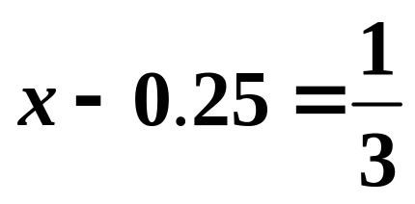
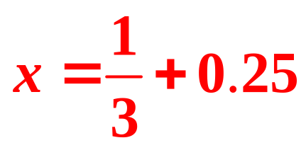
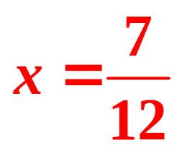
5. 解方程。
【教材P81 练习十六 第5题】
4+0.7x=102
0.7x=102-4
0.7x=98
x=140

Slide 8
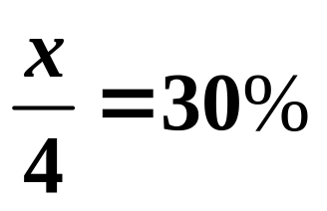
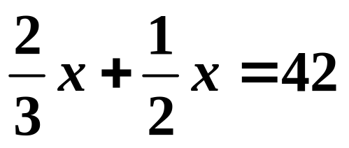
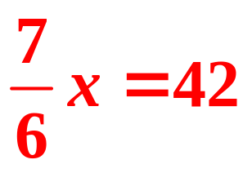




Slide 9
【教材P81 练习十六 第6题】
6. 三个连续的自然数，中间的数是a，则a前边和后边分别是________和________。
a-1
a+1

Slide 10
【教材P82 练习十六 第7题】
7. 当n表示所有的自然数0，1，2，3，4，
5，…时，2n表示什么数？2n+1呢？
2n表示所有的非负偶数，
2n+1表示所有的正奇数。

Slide 11
【教材P82 练习十六 第8题】
8.一台电视机打八五折后售价为2975元，这台电视机原价是多少元？
2975÷85%=3500（元）
答：这台电视机原价是3500元。

Slide 12
【教材P82 练习十六 第9题】
9. 绿化队为一个社区栽花。栽月季花240棵，如果加16棵，就是所栽丁香花棵数的2倍。绿化队栽了多少棵丁香花？

Slide 13
解：设栽了x棵丁香花。
2x=240+16
x=128
答：栽了128棵丁香花。

Slide 14

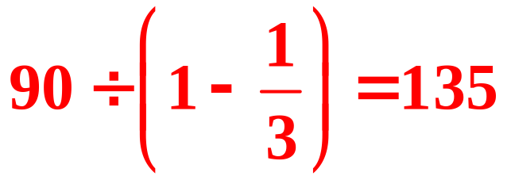
10.阳阳正在读一本科普书，第一周读了90页，还剩下 没有读。这本科普书一共多少页？
【教材P82 练习十六 第10题】
（页）
答：这本科普书一共135页。

Slide 15
【教材P82 练习十六 第11题】
11. 截至2021年年底，中国库容最大的水库是三峡水库，库容为393亿立方米，比北京密云水库库容的9倍少0.75亿立方米。密云水库的库容是多少？

Slide 16
解：设密云水库的库容是x亿立方米。
9x－0.75=393
x=43.75
答：密云水库的库容是43.75亿立方米。

Slide 17
【教材P82 练习十六 第12题】
12. 商店卖一种书包，如果每个售价为150元，那么售价的60%是进价，售价的40%就是利润。现在要搞促销活动，为保证一个书包的利润不少于30元，折扣不能低于多少？

Slide 18
150×40%-30=30（元）
（150-30）÷150=80%
答：折扣不能低于八折。

Slide 19
【教材P82 练习十六 第13题】
13. 小明家在电影院的正西650m，小东家在电
影院的正东700m。周末两人约好去看下午3时放映的电影。两人下午2:45同时从家里出发走向电影院，小明每分钟步行70m，小东每分钟步行65m。2:55两人能在电影院相遇吗？如果小明先到电影院后不停留继续向东走，从出发到两人相遇要用多长时间？相遇地点距离电影院有多远？

Slide 20
650÷70≈9.3（分钟）
700÷65≈10.8（分钟）
答：2:55分时，小明能到电影院，小东不能到电影院。所以2:55分时两人不能在电影院相遇。

Slide 21
（650+700）÷（65+70）=10（分钟）
70×10=700（米）
700-650=50（米）
答：从出发到两人相遇用了10分钟，相遇地点
距离电影院有50米。

Slide 22
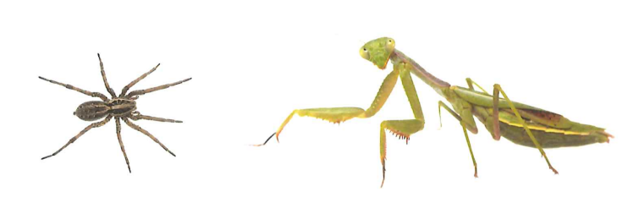
14. 8条腿的蜘蛛和6条腿的螳螂共有25只。如果它们一共有170条腿，那么蜘蛛和螳螂各有多少只？
【教材P82 练习十六 第14题】

Slide 23
解：设蜘蛛有x只，螳螂有（25-x）只。
8x+6×（25-x）=170
x=10
25-10=15（只）
答：蜘蛛有10只，螳螂有15只。

